Slide 1

第十八章 債券的風險分析

Slide 2
本章大綱
18.1債券存續期間
18.2債券存續期間的衍生課題
18.3債券凸性的應用
18.4利率期間結構

Slide 3
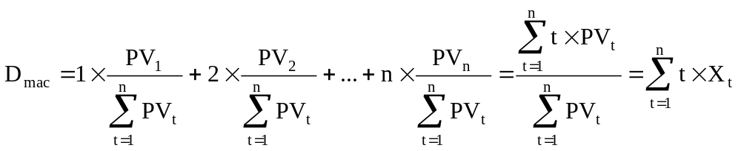
債券存續期間
債券存續期間(Duration)，簡單地說就是債券未來所有現金流量的加權平均到期期間。
存續期間也可作為債券風險的衡量指標，其長短代表債券價格對利率變動敏感度之大小。
存續期間的計算

Slide 4
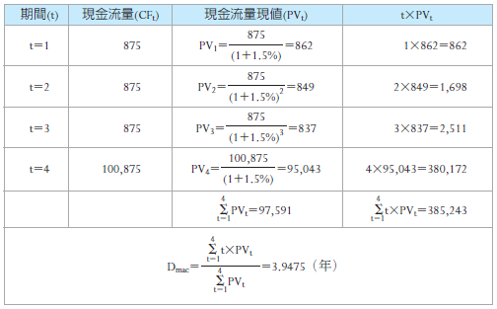
一般付息債券的存續期間
例如有一面額10萬元、票面利率0.875%、到期期間4年、每年付息一次、YTM為1.5%的甲債券，其存續期間為何？

Slide 5
零息債券的存續期間
零息債券係指在到期期間內不支付利息，到期時再支付面額的債券。
假設有一零息債券，4年後到期、每年計息一次、面額10萬元、YTM為2%，則其存續期間為多少？
所有零息債券的存續期間「必」等於其到期期間。

Slide 6
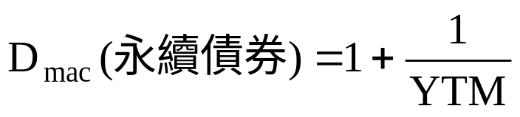
永續債券的存續期間
儘管永續債券的到期日是無窮大，但其存續期間仍然可以求算。

Slide 7
浮動利率債券的存續期間
浮動利率債券的存續期間即為目前至下一次利率重設日的期間。
當投資人於利率重設日計算浮動利率債券的存續期間時，其存續期間恰等於兩利率重設日之期間，而不管該浮動利率的到期期間有多長。

Slide 8
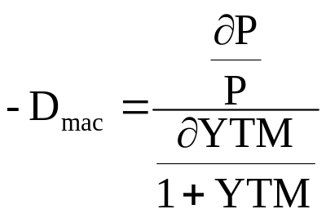
存續期間的意義與應用
存續期間類似經濟學中「價格彈性」的觀念，亦即探討債券價格對利率變動的敏感度，又稱「利率彈性」。

Slide 9
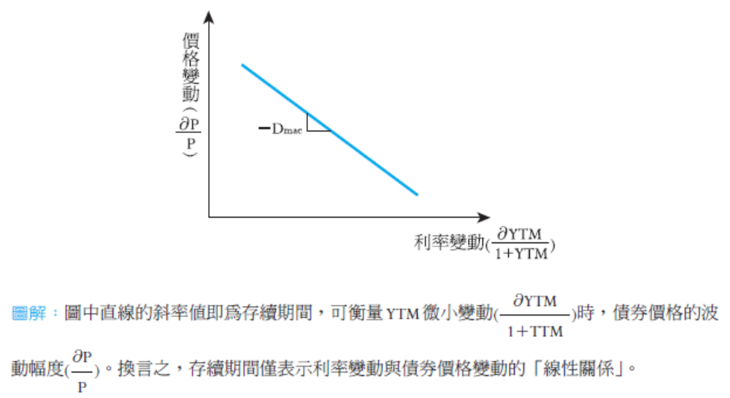
圖18-1 存續期間的幾何意義

Slide 10
影響存續期間的因素
存續期間與到期期間的關係
  在其他條件相同下，債券的到期期間愈長，存續期間愈長，但增加的幅度則會遞減。
存續期間與票面利率的關係
  在其他條件相同下，債券的票面利率愈高、存續期間愈短，代表債券價格對利率的敏感度愈低。
存續期間與YTM的關係
  在其他條件相同下，YTM愈高，存續期間愈短。

Slide 11
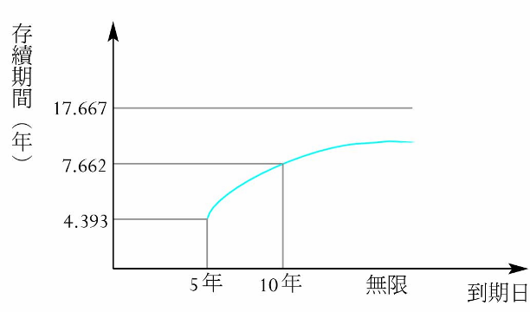
圖18-2 存續期間與到期期間的關係

Slide 12
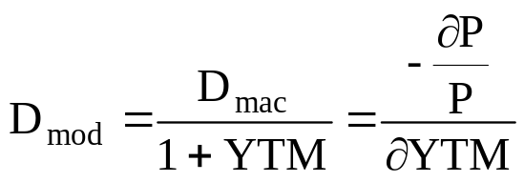
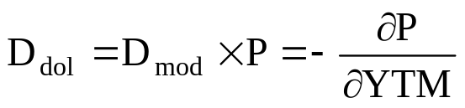
債券存續期間的衍生課題
修正存續期間
價格存續期間
債券投資組合之存續期間
  為組合內個別債券存續期間的加權平均值，若為存續期間(D_{mac})或修正存續期間，其權值為個別債券市值占整個投資組合市值的比重；若為價格存續期間，其權值為個別債券的持有張數。

Slide 13
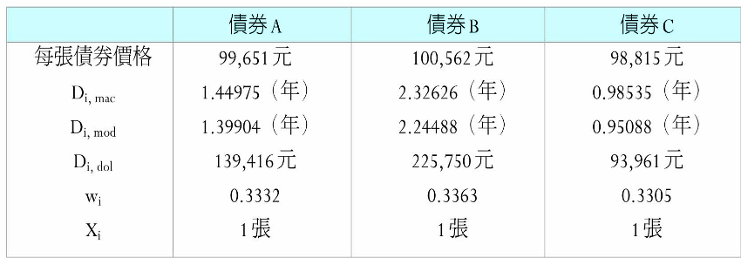
表18-3 三種債券之價格及存續期間

Slide 14
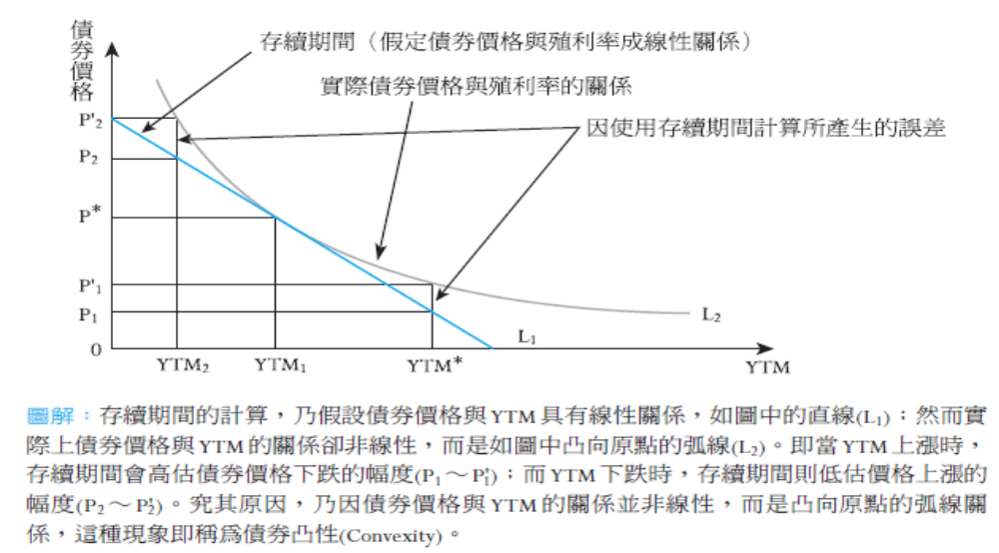
債券凸性的應用

Slide 15
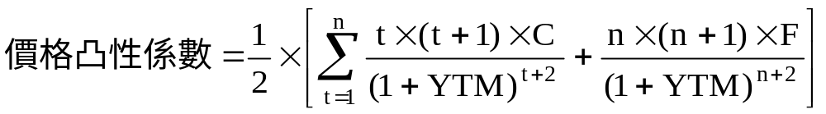
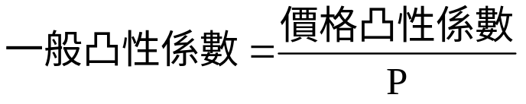
價格凸性係數與一般凸性係數
.
.
.
.

Slide 16
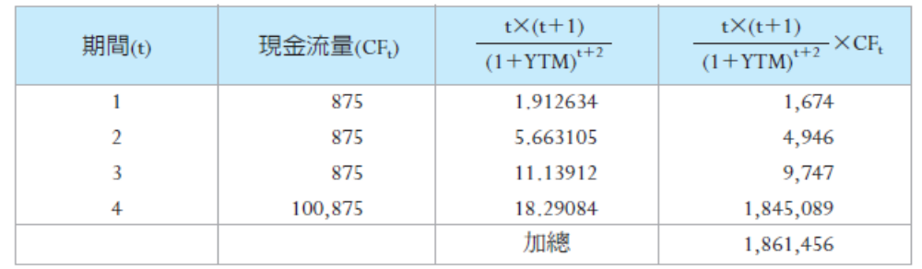

債券凸性係數之計算範例
以上述甲債券為例，到期期間剩下4年，面額10萬元，票面利率0.875%，1年付息一次，YTM為1.5%，債券價格為97,591元

Slide 17
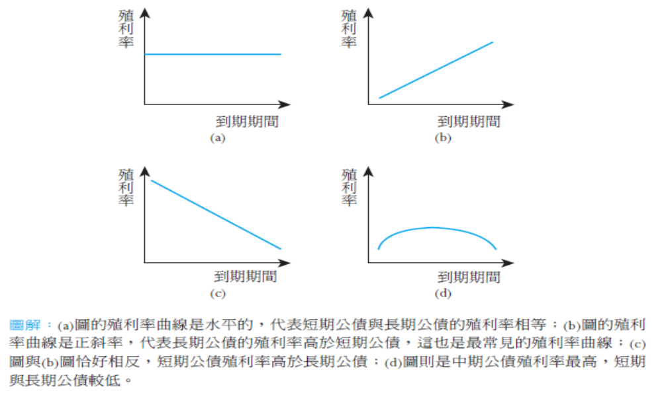
利率期間結構

Slide 18
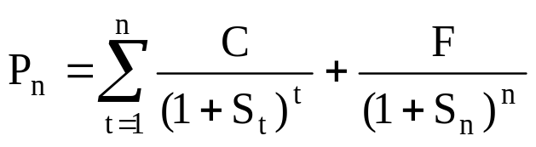
利率期間結構的推導
利率期間結構係指以無倒帳風險的零息公債殖利率所建構的「殖利率─到期期間」關係。
投資人可從現有市場所提供的附息公債，去建構一個較合理的利率期間結構。

Slide 19
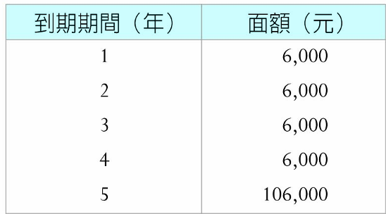
表18-5 付息公債分割多張零息公債

Slide 20
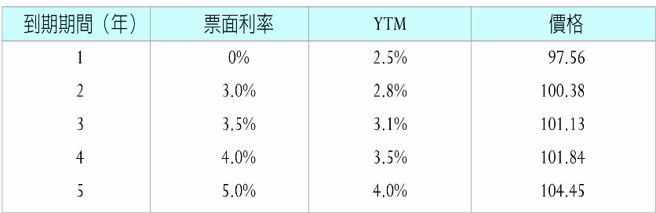
表18-6 各種付息公債之票面利率、
YTM及價格

Slide 21
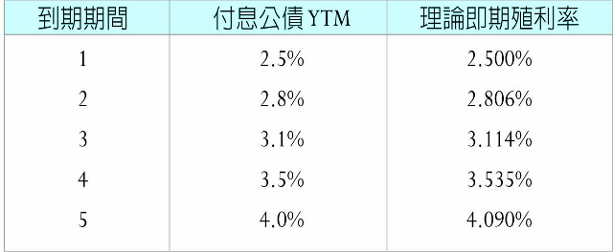
表18-7 理論即期殖利率

Slide 22
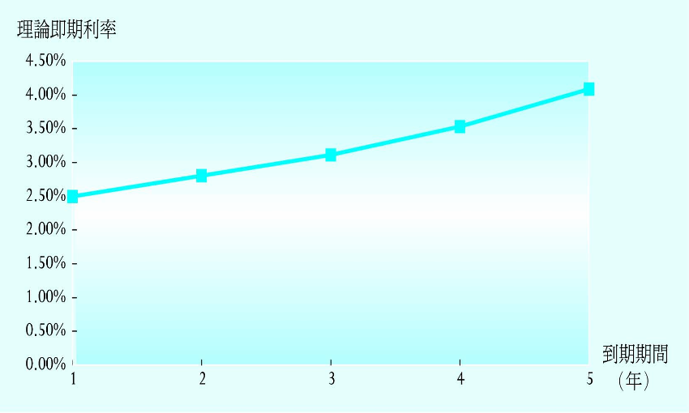
圖18-5 理論即期殖利率曲線

Slide 23
利率期間結構的重要性
可作為其他債券的評價基礎。投資人利用它加上相當的風險溢酬後，就可決定公司債合理的殖利率與價格
公司債的發行者有了它，即可決定合理的發行利率，並從目前利率期間結構中，觀察出市場對於遠期利率的預期。
對投機者而言，若付息公債價格（或YTM）背離了利率期間結構，則可以同時買賣付息公債與零息公債進行套利，但前提是市場上存在套利所需的零息公債。
投資人也可根據利率期間結構的未來變化，改變投資策略

Slide 24
利率期間結構的主要理論
預期理論
  純粹預期理論
  流動性理論
  偏好理論
市場區隔理論

